Slide 1
Prawo geologiczne i górnicze dla administracji publicznej
Planowanie przestrzenne

Slide 2
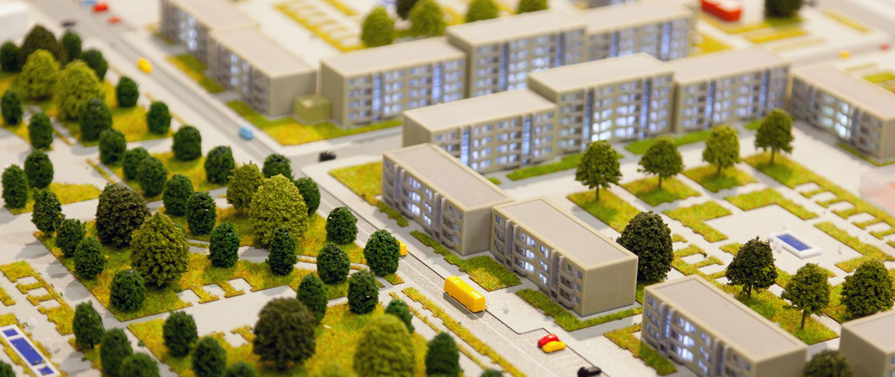
Prawo geologiczne i górnicze w administracji publicznej
12.12.2025
Planowanie przestrzenne to proces, którego celem jest optymalne wykorzystywanie terenu. Wyzwaniem jest łączenie interesów publicznych i prywatnych oraz realizacja zarówno celów społecznych, jak i gospodarczych. Istotne jest także racjonalne planowanie inwestycji, by nie niszczyć środowiska naturalnego. Odpowiedzialne gospodarowanie przestrzenią to dbanie o jakość życia obecnych i przyszłych pokoleń.
Dokumenty planistyczne ustalają, co może zostać zrealizowane na konkretnej działce. Jest to szczególnie ważne w przypadku terenów niezainwestowanych.
Planowanie przestrzeni pomaga w utrzymaniu ładu przestrzennego oraz w określeniu właściwego kierunku rozwoju. Ład przestrzenny to nie tylko estetyka, a rozwój powinien być zrównoważony.

Slide 3
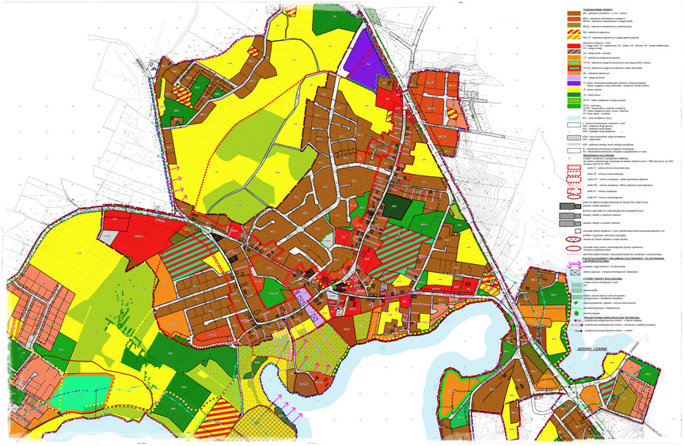
Prawo geologiczne i górnicze w administracji publicznej
12.12.2025
Kluczowe znaczenie planowania przestrzennego dla działalności geologiczno-górniczej wynika z art. 7 PrGeolGórn („podejmowanie i wykonywanie działalności określonej ustawą jest dozwolone tylko wówczas, jeżeli nie naruszy ona przeznaczenia nieruchomości określonego w miejscowym planie zagospodarowania przestrzennego oraz w odrębnych przepisach” (ust. 1)).
W przypadku braku miejscowego planu zagospodarowania przestrzennego podejmowanie i wykonywanie działalności określonej ustawą jest dopuszczalne tylko wówczas, jeżeli nie naruszy ona sposobu wykorzystania nieruchomości wynikającego z planu ogólnego gminy oraz przepisów odrębnych.
Dopuszczalność wykonywania działalności geologiczno-górniczej od przesłanek kształtujących się na podstawie innych aktów prawnych, regulujących kwestie przeznaczenia nieruchomości.

Slide 4
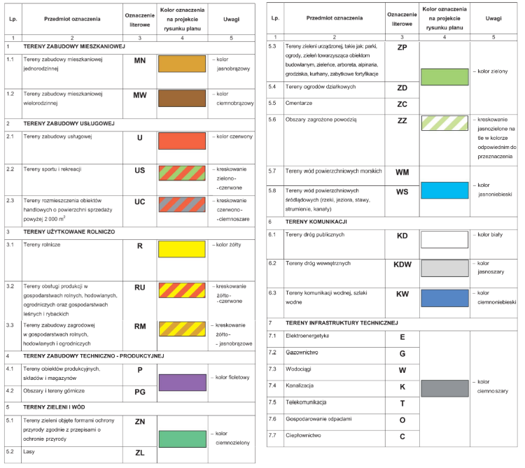
Prawo geologiczne i górnicze w administracji publicznej
12.12.2025
Podstawowy akt normatywny dotyczącym kształtowania ładu przestrzennego: ustawa z 27.3.2003 r. o planowaniu i zagospodarowaniu przestrzennym (ZagPrzestU). Ustawa reguluje „zasady kształtowania polityki przestrzennej przez jednostki samorządu terytorialnego i organy administracji rządowej oraz zakres i sposoby postępowania w sprawach przeznaczania terenów na określone cele oraz ustalania zasad ich zagospodarowania i zabudowy – przyjmując ład przestrzenny i zrównoważony rozwój za podstawę tych działań” (art. 1 ust. 1).
Artykuł 1 ust. 2 ZagPrzestU określa otwarty katalog przesłanek uwzględnianych w planowaniu i zagospodarowaniu przestrzennym – należą do nich m.in. wymagania ładu przestrzennego, w tym urbanistyki i architektury, walory architektoniczne i krajobrazowe, wymagania ochrony środowiska, walory ekonomiczne przestrzeni, prawo własności, potrzeby obronności i bezpieczeństwa państwa oraz potrzeby interesu publicznego.

Slide 5
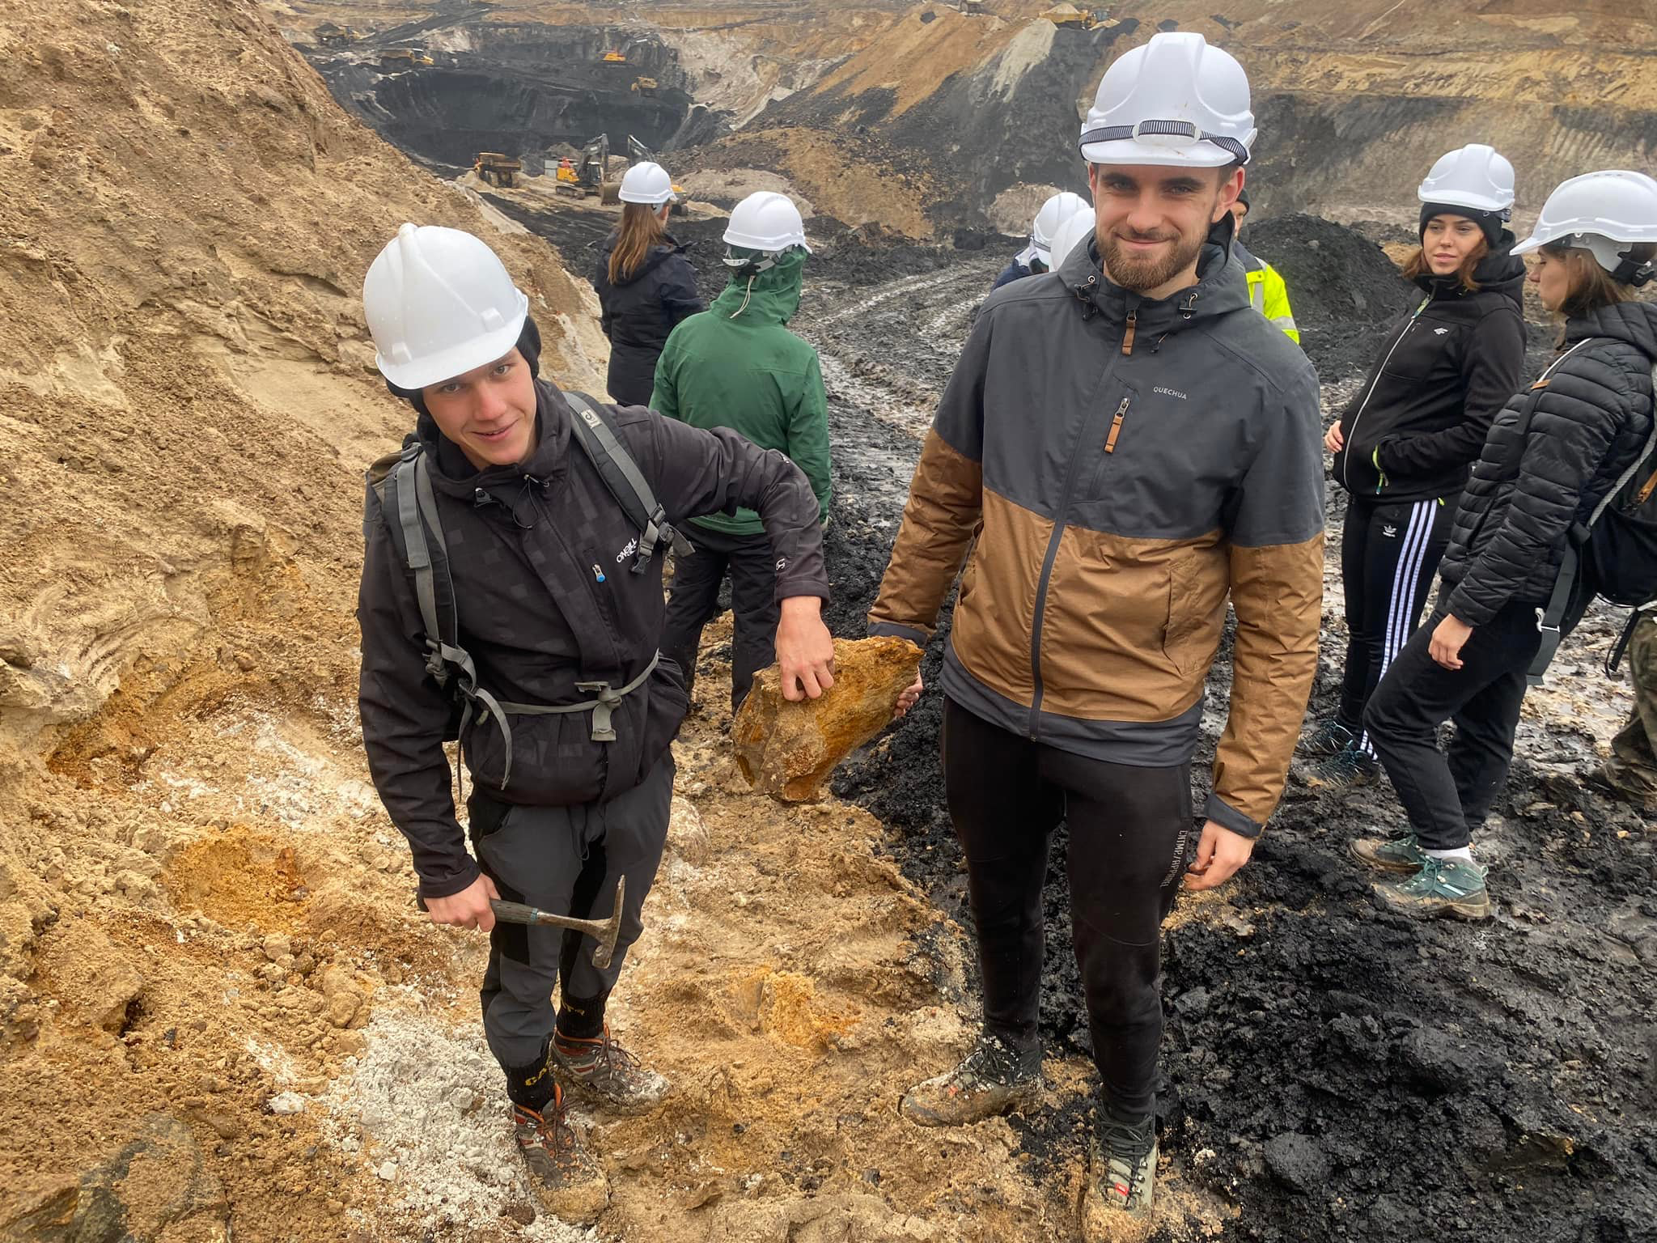
Prawo geologiczne i górnicze w administracji publicznej
12.12.2025
Wprowadzanie do systemów prawnych współczesnych państw regulacji pozwalających na kształtowanie przez organy władzy publicznej sposobu zagospodarowania przestrzeni stanowi wyraz dostrzeżenia, że realizacja celów publicznych i kierunków rozwoju poszczególnych obszarów (w szczególności w miastach) wymaga ograniczenia możliwości samodzielnego i swobodnego decydowania o przeznaczeniu indywidualnych nieruchomości przez ich właścicieli.
Art. 1 ust. 3 ZagPrzestU, „ustalając przeznaczenie terenu lub określając potencjalny sposób zagospodarowania i korzystania z terenu, organ waży interes publiczny i interesy prywatne, w tym zgłaszane w postaci wniosków i uwag, zmierzające do ochrony istniejącego stanu zagospodarowania terenu, jak i zmian w zakresie jego zagospodarowania, a także analizy ekonomiczne, środowiskowe i społeczne”.

Slide 6
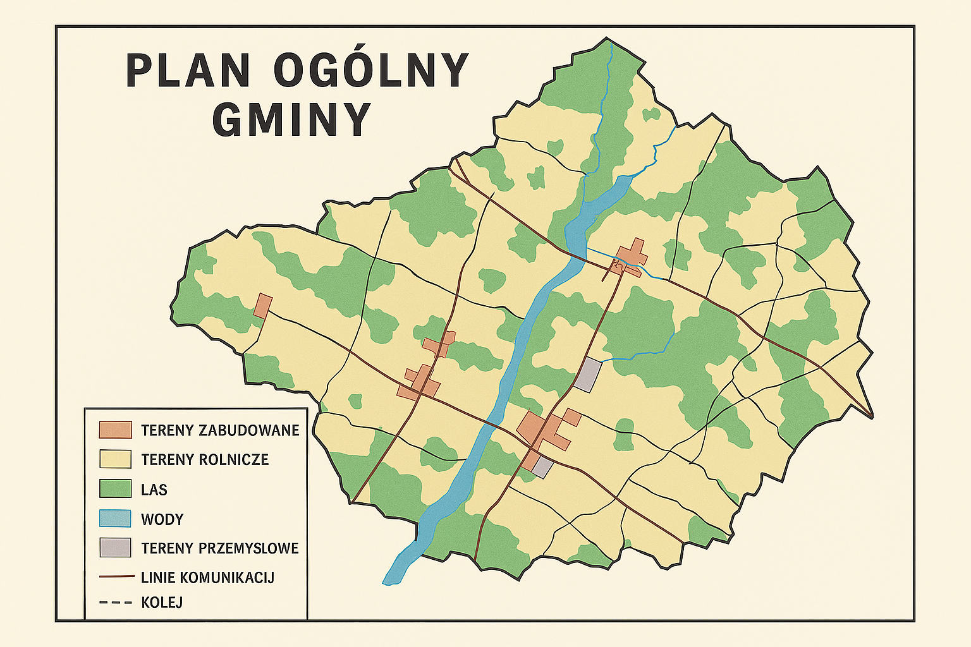
Prawo geologiczne i górnicze w administracji publicznej
12.12.2025
Plan ogólny gminy (POG) – dokument określający politykę przestrzenną gminy oraz jej sposób zagospodarowania.
Plan ogólny sporządza się dla obszaru całej gminy, z wyłączeniem terenów zamkniętych.
W planie ogólnym określa się obowiązkowo strefy planistyczne oraz gminne standardy urbanistyczne, a można również określić w nim: obszary uzupełnienia zabudowy (OUZ), obszary zabudowy śródmiejskiej (OZS) i obszary standardów dostępności infrastruktury społecznej (OSD).
Ustalenia planu ogólnego uwzględnia się przy sporządzaniu miejscowych planów zagospodarowania przestrzennego. Plan ogólny, w przeciwieństwie do dawnego studium, jest aktem prawa miejscowego i stanowi podstawę prawną decyzji o warunkach zabudowy i zagospodarowania terenu

Slide 7
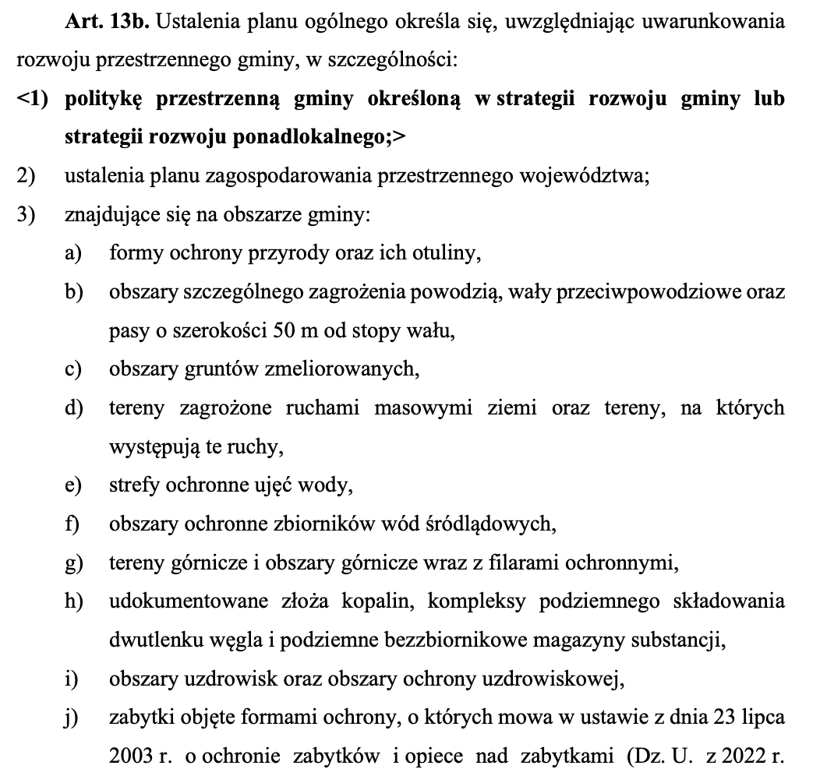
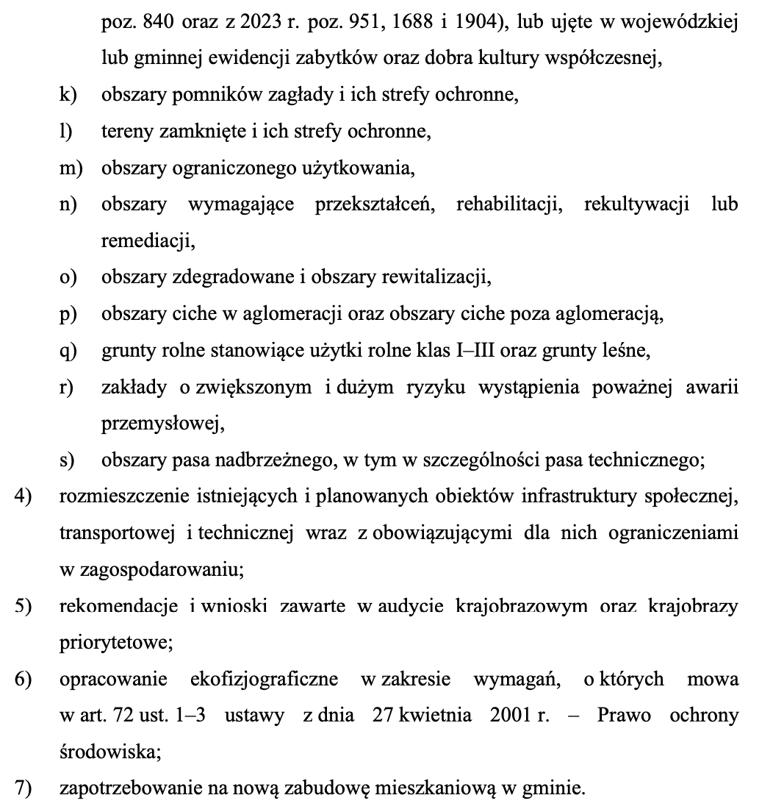
Prawo geologiczne i górnicze w administracji publicznej
12.12.2025

Slide 8
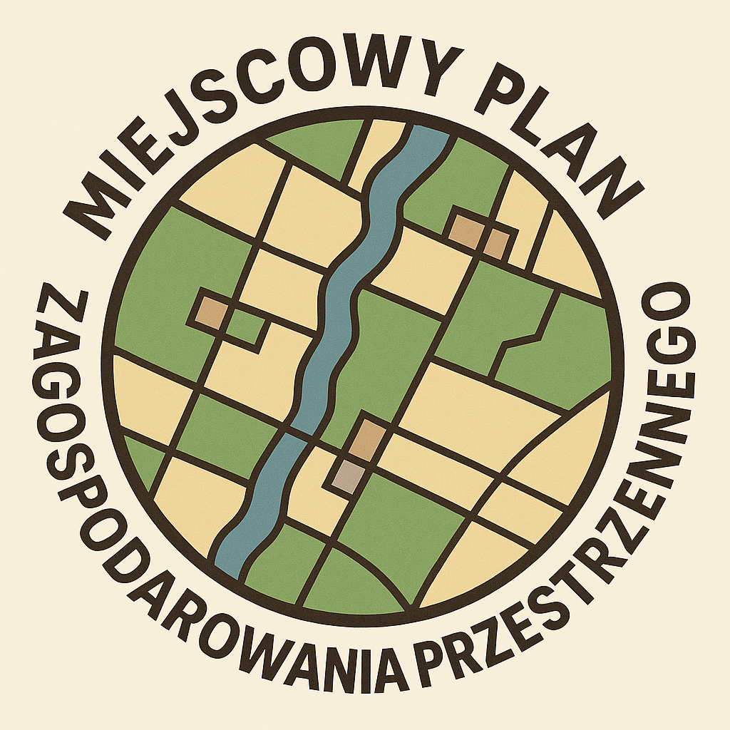
Prawo geologiczne i górnicze w administracji publicznej
12.12.2025
Miejscowy plan zagospodarowania przestrzennego (pot. plan miejscowy, MPZP) – akt prawa miejscowego przyjmowany w formie uchwały rady gminy, określający przeznaczenie, warunki zagospodarowania i zabudowy terenu, a także rozmieszczenie inwestycji celu publicznego.
Ustalenia planu miejscowego, wraz z innymi przepisami, kształtują sposób wykonywania prawa własności nieruchomości. Plan miejscowy stanowi podstawę planowania przestrzennego w gminie. Ustanawia przepisy powszechnie obowiązujące na danym terenie, będące podstawą wydawania decyzji administracyjnych.
Miejscowy plan zagospodarowania przestrzennego nie może wykraczać poza granice administracyjne gminy, może za to obejmować tylko część jej obszaru. Na terenie gminy może obowiązywać więcej planów miejscowych, ich granice jednak nie mogą się nakładać

Slide 9
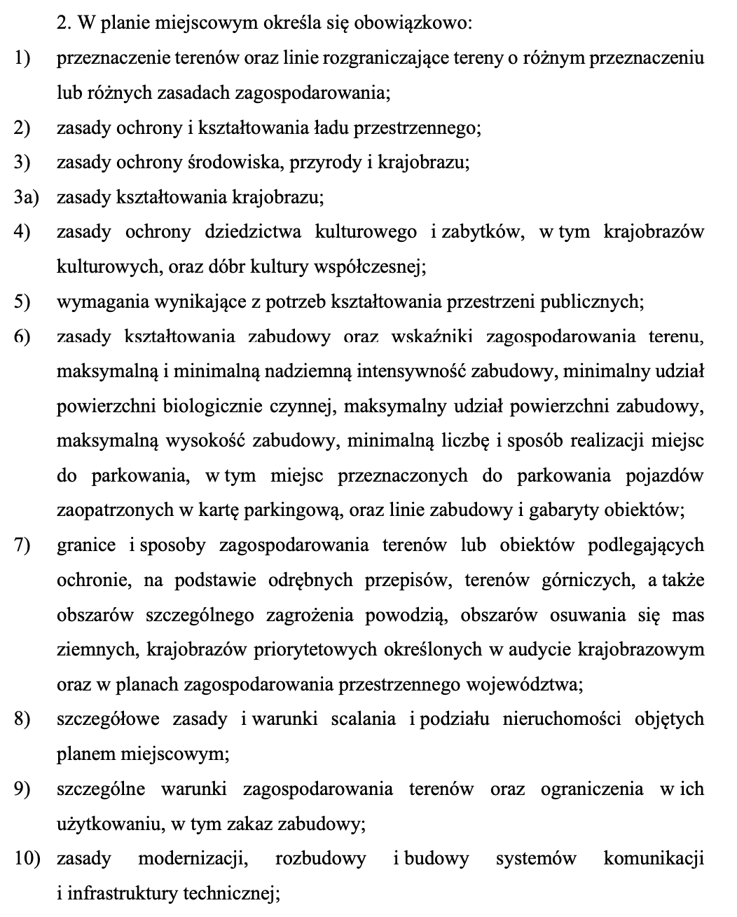
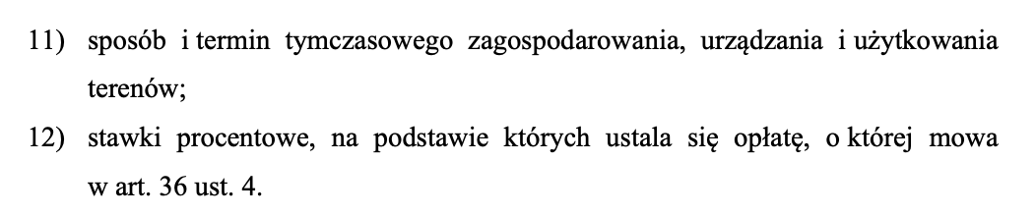
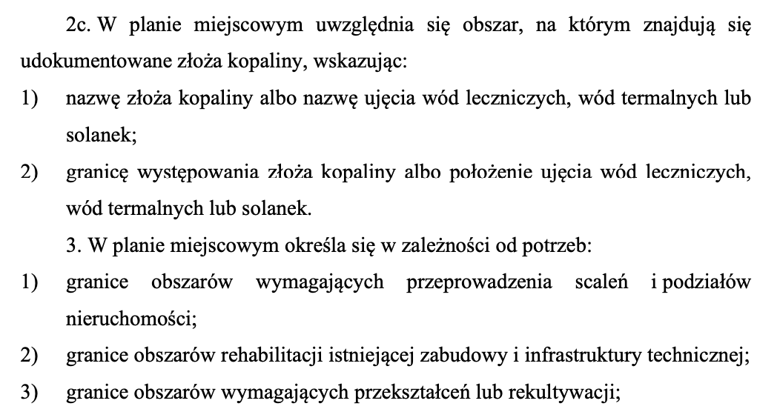
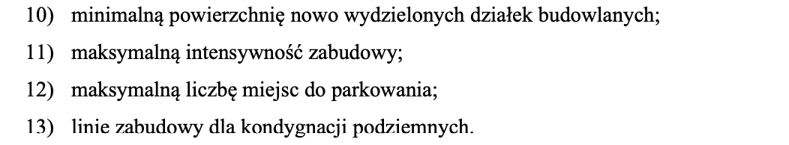
Prawo geologiczne i górnicze w administracji publicznej
12.12.2025

Slide 10
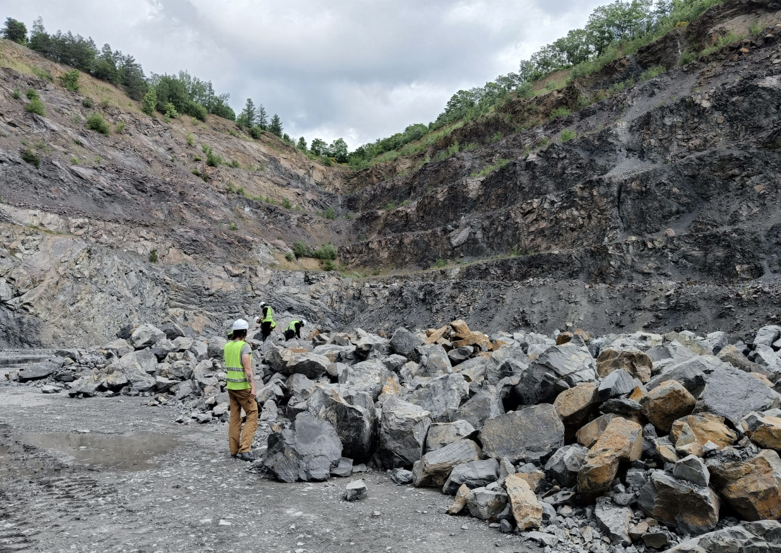
Prawo geologiczne i górnicze w administracji publicznej
12.12.2025
Obszarem górniczym jest przestrzeń, w granicach której przedsiębiorca jest uprawniony do wydobywania kopaliny, podziemnego bezzbiornikowego magazynowania substancji, podziemnego składowania odpadów, podziemnego składowania dwutlenku węgla oraz prowadzenia robót górniczych niezbędnych do wykonywania koncesji (art. 6 ust. 5 PrGeolGórn).
Pojęcie terenu górniczego jest natomiast szersze i obejmuje przestrzeń objętą przewidywanymi szkodliwymi wpływami robót górniczych zakładu górniczego (art. 6 ust. 15 PrGeolGórn). Obszar górniczy podlega wpisowi do rejestru obszarów górniczych i zamkniętych podziemnych składowisk dwutlenku węgla, natomiast granice obszaru i terenu górniczego określonego w koncesji podlegają ogłoszeniu w sposób zwyczajowo przyjęty w gminie (art. 35 ust. 1 i 6 PrGeolGórn).

Slide 11
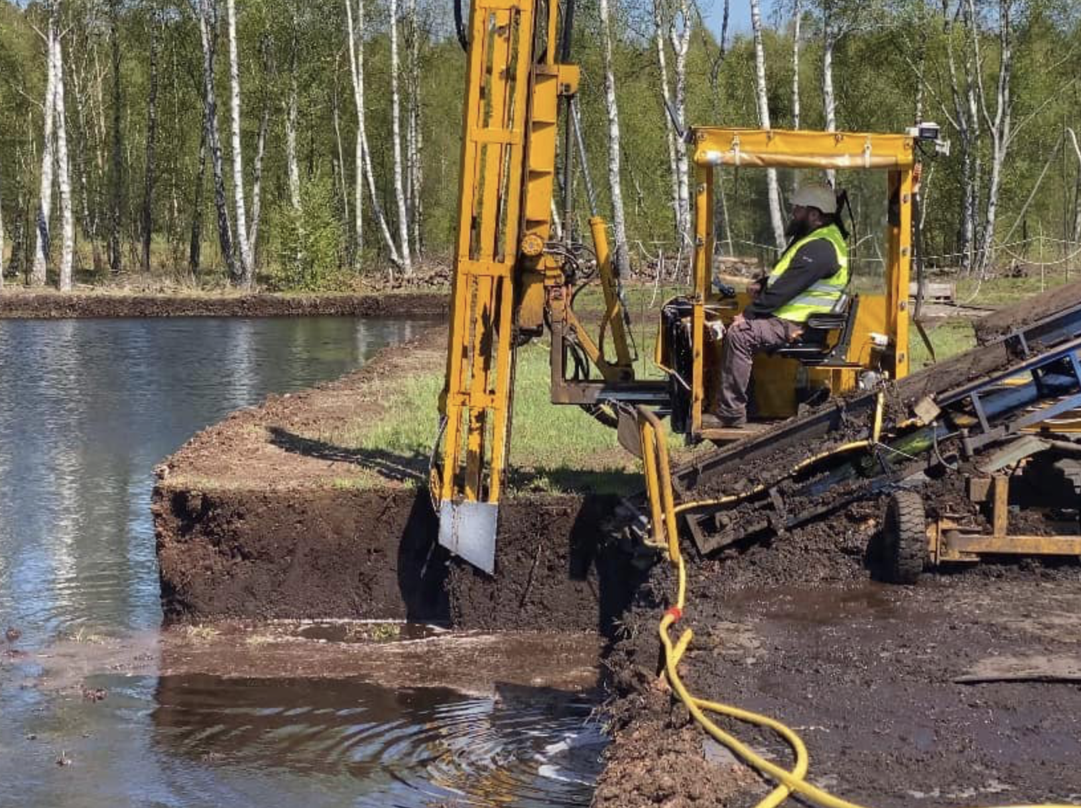
Prawo geologiczne i górnicze w administracji publicznej
12.12.2025
Wyrobiska górnicze nie są obiektami budowlanymi. W sprawie tej wypowiedział się Trybunał Konstytucyjny w wyroku z 13.9.2011 r. (P 33/90, Legalis). To pozornie trywialne stwierdzenie ma doniosłe znaczenie w sprawach podatkowych. O ile bowiem wyrobiska górnicze nie będą podlegały opodatkowaniu podatkiem od nieruchomości, o tyle obiekty i urządzenia zlokalizowane w tych wyrobiskach mogą być objęte tym obowiązkiem. Kwalifikacja tych obiektów i urządzeń jako obiektów budowlanych nie może jednak następować w sposób automatyczny ze względu na znaczne ich zróżnicowanie.

Slide 12
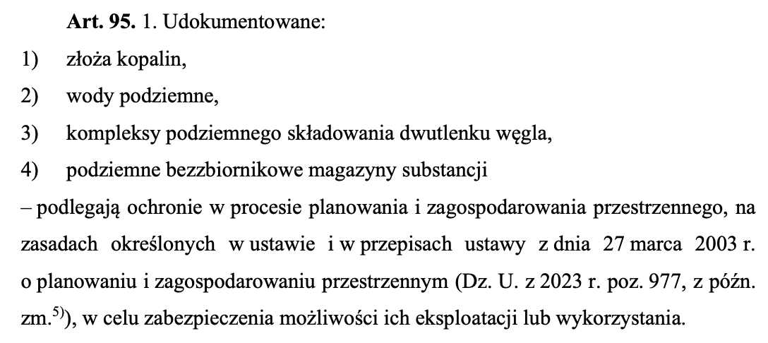
Prawo geologiczne i górnicze w administracji publicznej
12.12.2025
Obowiązek ujawnienia kopalin ma na celu ich ochronę przed „zagospodarowaniem miejsc ich występowania (ich otoczenia) w sposób wykluczający przyszłą eksploatację”, przy czym „nie oznacza to jednak obowiązku ukształtowania planu miejscowego w sposób umożliwiający eksploatację złoża kopaliny”;
Obowiązek ujawnienia złóż kopalin stanowi zatem zabezpieczenie przed wyłączeniem możliwości przyszłej eksploatacji złóż.

Slide 13
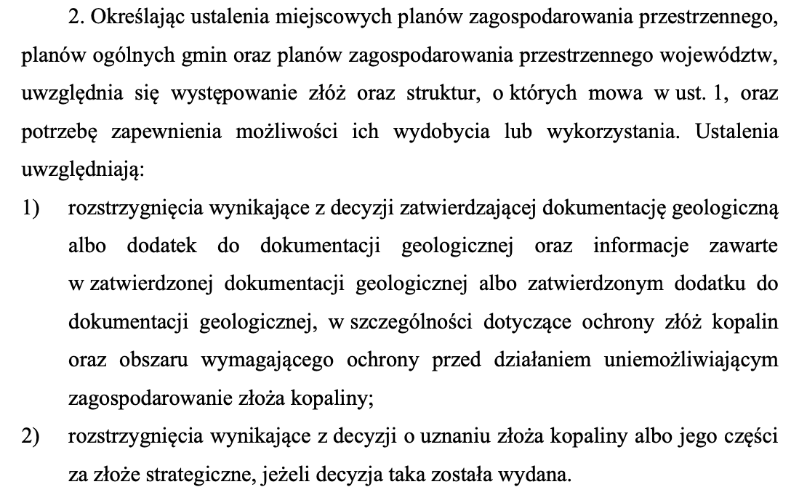
Prawo geologiczne i górnicze w administracji publicznej
12.12.2025
Zabezpieczenie tego rodzaju może skutkować wprowadzeniem w planie ograniczeń w zakresie wykorzystania nieruchomości, na której znajdują się udokumentowane złoża kopalin, np. poprzez ustanowienie zakazu zabudowy tej nieruchomości budynkami mieszkalnymi, co niewątpliwie uniemożliwiłoby eksploatację złóż w przyszłości.

Slide 14
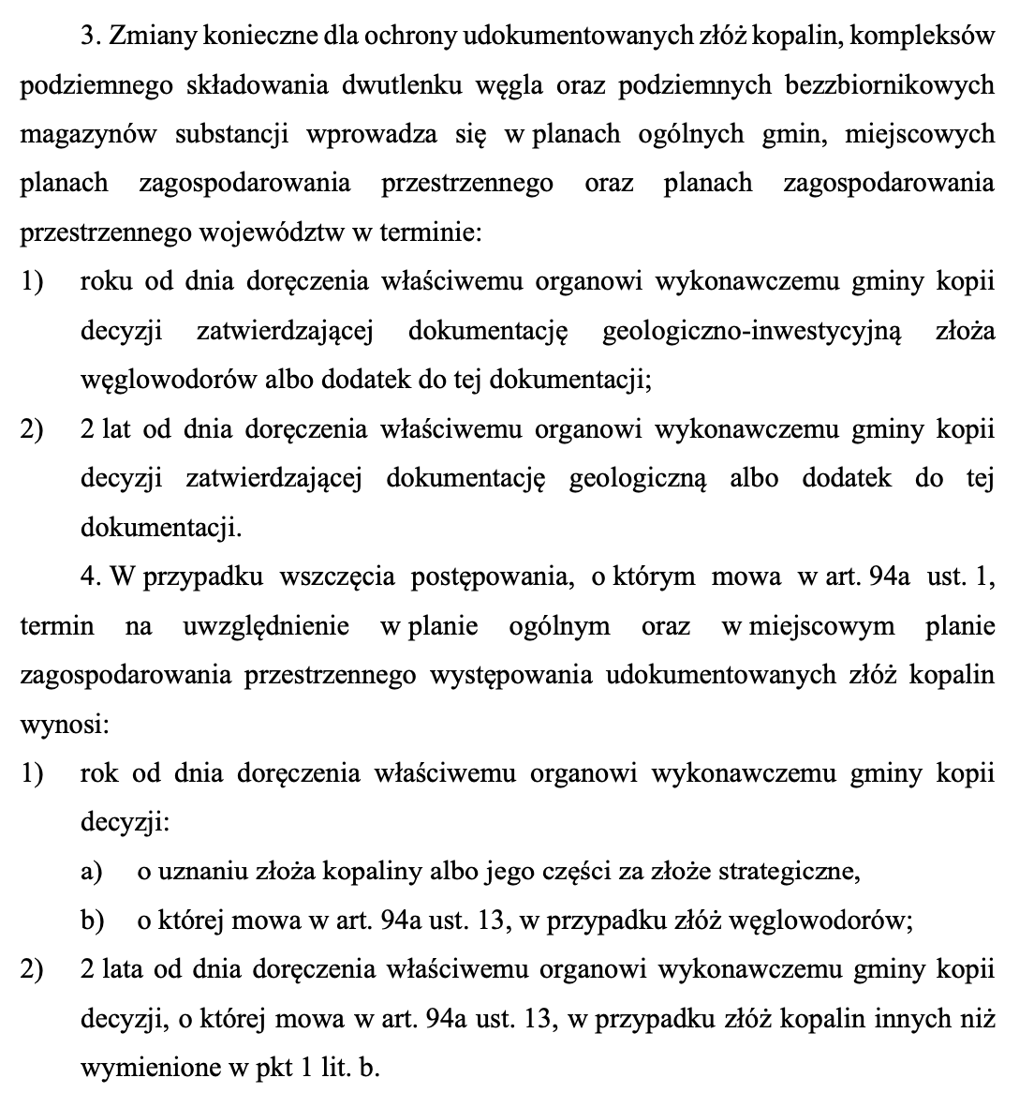
Prawo geologiczne i górnicze w administracji publicznej
12.12.2025
Terminy dla ujawnienia złóż kopalin w aktach planistycznych gmin.

Slide 15
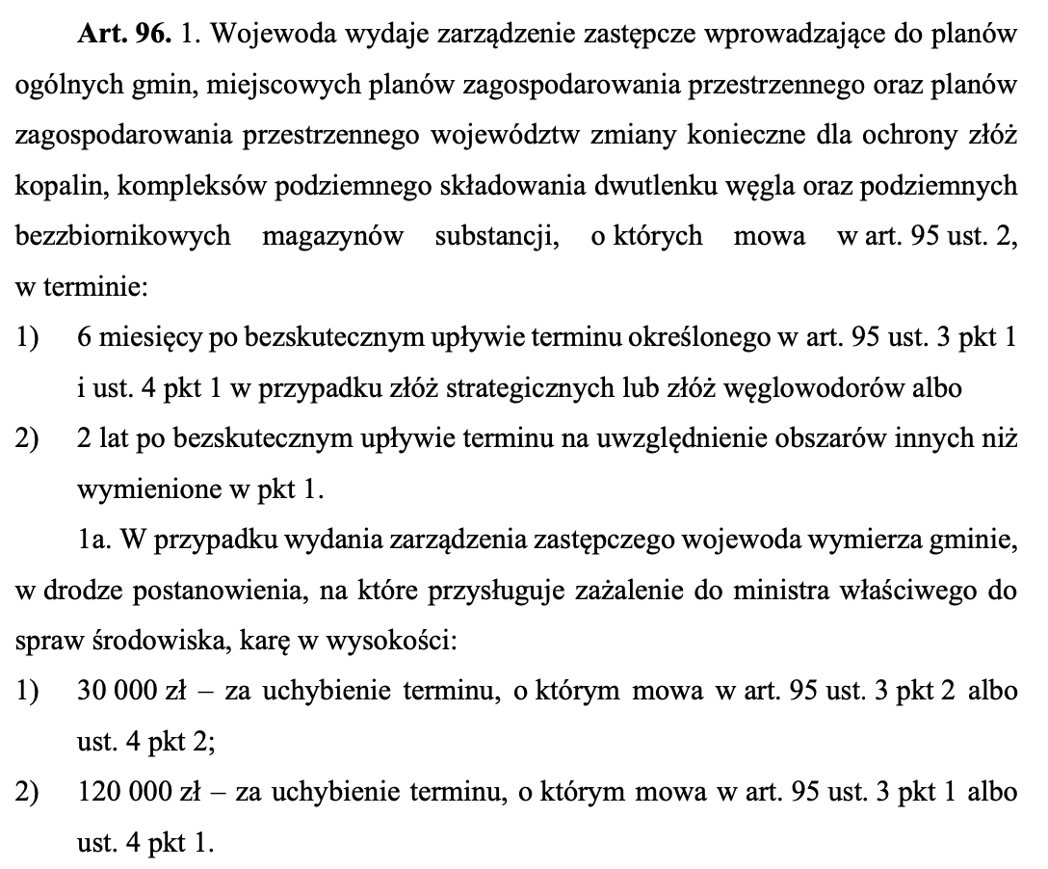
Prawo geologiczne i górnicze w administracji publicznej
12.12.2025
Mając na względzie znaczną doniosłość obowiązku ujawnienia w studium złóż kopalin dla zapewnienia możliwości ich ewentualnej przyszłej eksploatacji, ustawodawca przewidział w przepisach Prawa geologicznego i górniczego mechanizm korekcyjny na wypadek niewywiązania się przez gminę z obowiązku wprowadzenia do studium obszaru udokumentowanego złoża kopaliny.
Bezczynność gminy powinna zostać skorygowana przez wojewodę.

Slide 16
Prawo geologiczne i górnicze w administracji publicznej
12.12.2025
Mając na względzie znaczną doniosłość obowiązku ujawnienia w studium złóż kopalin dla zapewnienia możliwości ich ewentualnej przyszłej eksploatacji, ustawodawca przewidział w przepisach Prawa geologicznego i górniczego mechanizm korekcyjny na wypadek niewywiązania się przez gminę z obowiązku wprowadzenia do studium obszaru udokumentowanego złoża kopaliny.
Bezczynność gminy powinna zostać skorygowana przez wojewodę.

Slide 17
Prawo geologiczne i górnicze w administracji publicznej
12.12.2025
Dlaczego należy ujawniać złoża kopalin w aktach planistycznych? W dużej mierze z uwagi na zasadę ochrony złóż kopalin wyrażonej w Prawie ochrony środowiska.
Zagadnienia związane z racjonalnym gospodarowaniem złożem zostały ujęte w treści art. 125 i art. 126 PrOchrŚrod, zgodnie z którymi „złoża kopalin podlegają ochronie polegającej na racjonalnym gospodarowaniu ich zasobami oraz kompleksowym wykorzystaniu kopalin, w tym kopalin towarzyszących”, a ponadto „eksploatację złoża kopaliny prowadzi się w sposób gospodarczo uzasadniony, przy zastosowaniu środków ograniczających szkody w środowisku i przy zapewnieniu racjonalnego wydobycia i zagospodarowania kopaliny”.
Ustawodawca nie przesądził jednak, w jaki sposób powinny być chronione udokumentowane złoża kopalin i wody podziemne, podlegające ujawnieniu w dokumentach planistycznych. W szczególności nie rozstrzygnięto, czy ochrona ta powinna polegać na zakazie zabudowy przedmiotowych nieruchomości!

Slide 18
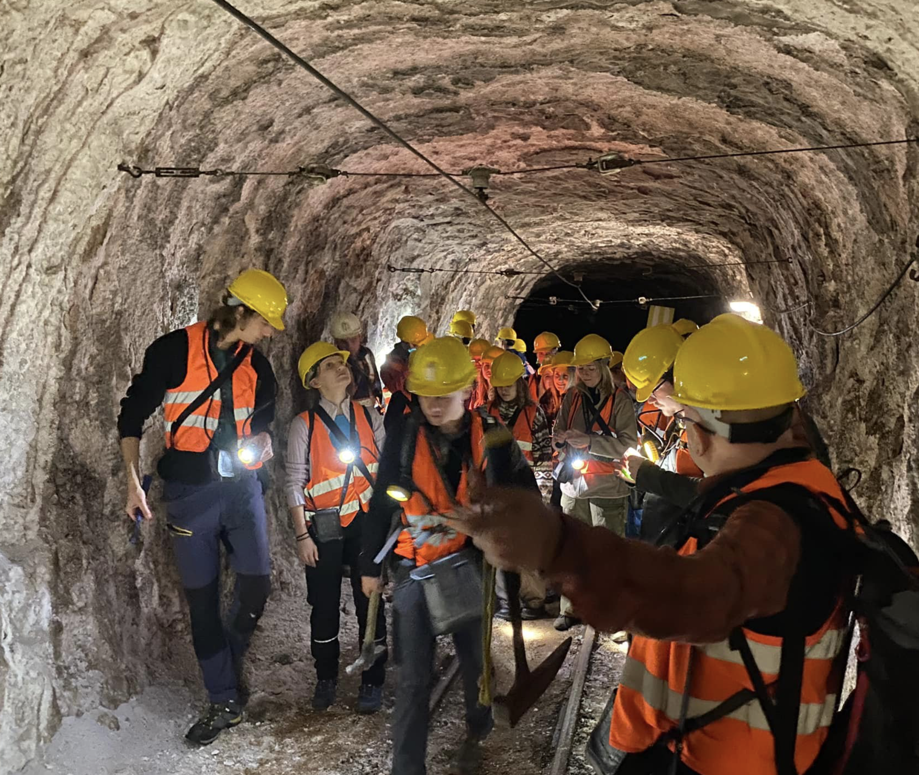
Prawo geologiczne i górnicze w administracji publicznej
12.12.2025
Miejscowy plan zagospodarowania przestrzennego dla terenu górniczego.
Uchwalenie miejscowego planu zagospodarowania przestrzennego – jak zaznaczano powyżej – nie jest obligatoryjne. W zakresie uchwalenia planu gminie przysługuje autonomia planistyczna.
Art.. 104 ust. 2 PrGiG stanowi, że „jeżeli w wyniku zamierzonej działalności określonej w koncesji przewiduje się istotne skutki dla środowiska, dla terenu górniczego bądź jego fragmentu można sporządzić miejscowy plan zagospodarowania przestrzennego, na podstawie przepisów o zagospodarowaniu przestrzennym”.

Slide 19
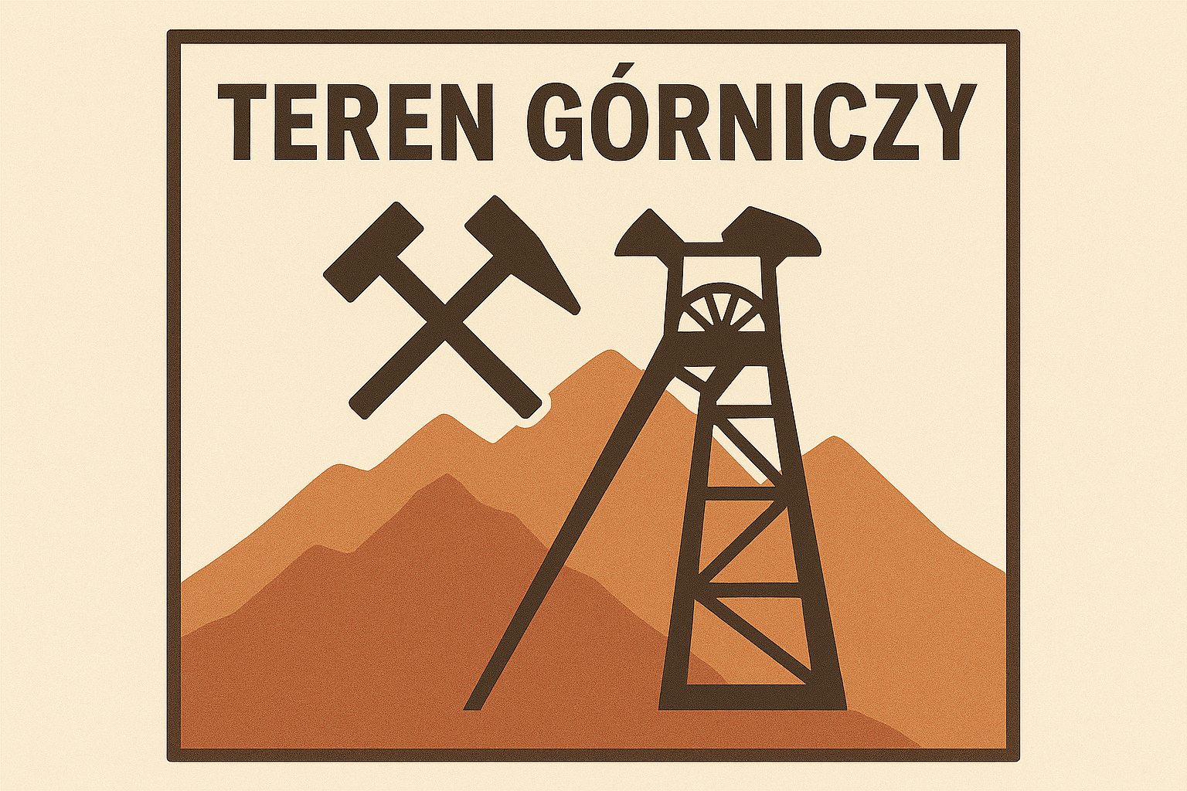
Prawo geologiczne i górnicze w administracji publicznej
12.12.2025
Miejscowy plan zagospodarowania przestrzennego dla terenu górniczego.
Możliwe elementy planu dla terenów górniczych:
  Obiekty lub obszary, dla których wyznacza się filar ochronny, w granicach którego ruch zakładu górniczego może być zabroniony bądź może być dozwolony tylko w sposób zapewniający należytą ochronę tych obiektów lub obszarów;
  Obszary wyłączone z zabudowy bądź takie, w granicach których zabudowa jest dozwolona tylko po spełnieniu odpowiednich wymagań (przy czym koszt spełnienia tych wymagań ponosi przedsiębiorca).

Slide 20
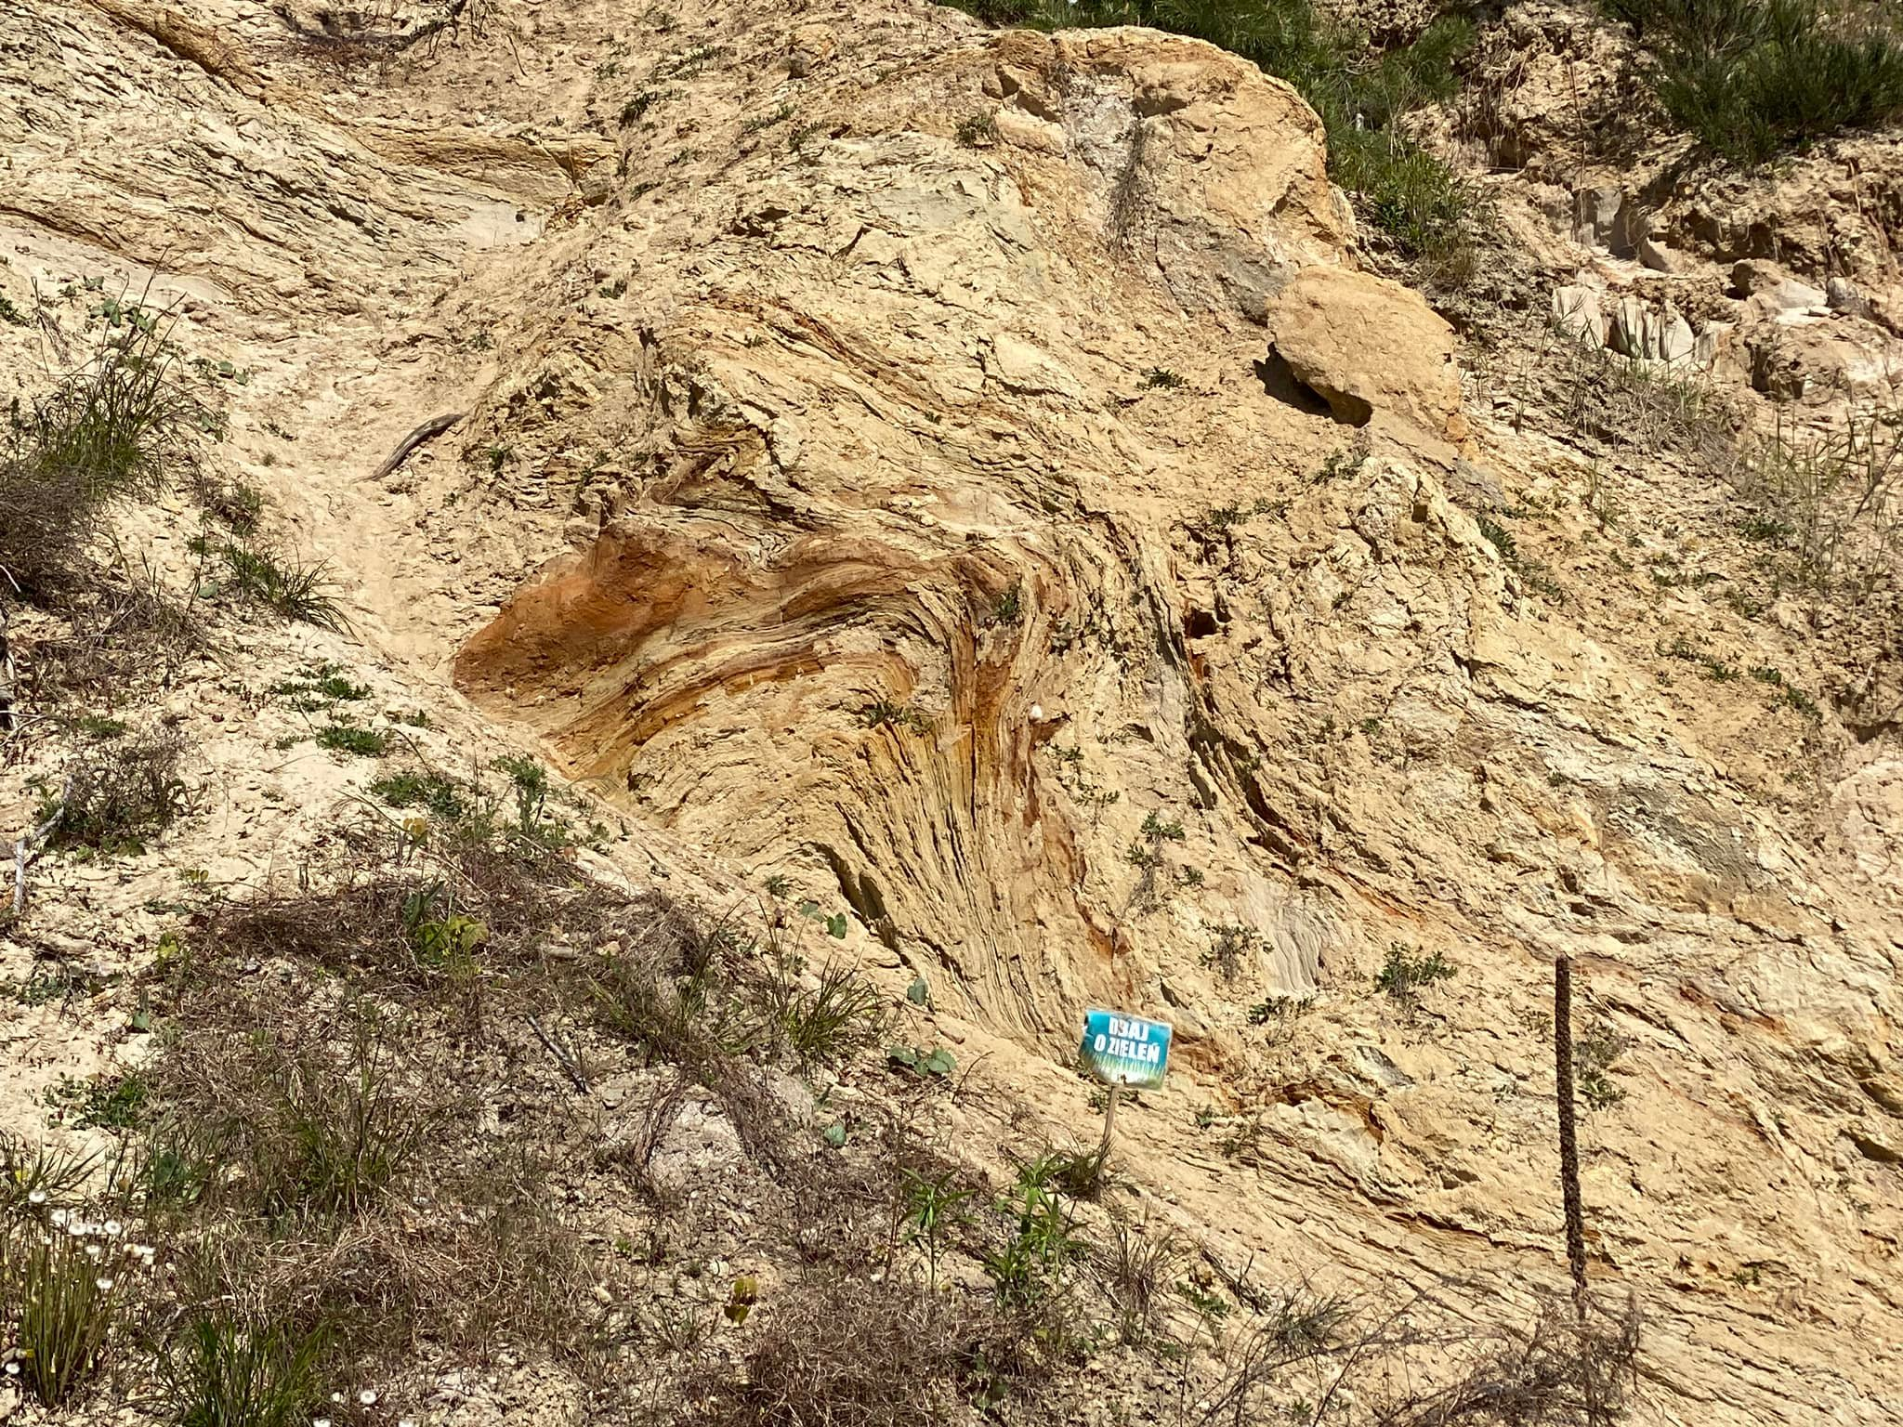
Prawo geologiczne i górnicze w administracji publicznej
12.12.2025
Złoża kopalin i ich konfliktowość.
klasa a – złoża mało konfliktowe – możliwe do zagospodarowania bez większych ograniczeń;
klasa B – złoża konfliktowe – możliwe do eksploatacji po spełnieniu określonych wymagań;
klasa C – złoża bardzo konfliktowe – często wykluczające eksploatację;
(Stefan Kozłowski, 1989; Marek Nieć (red.), 1999)

Slide 21
Prawo geologiczne i górnicze w administracji publicznej
12.12.2025
Ograniczenia wpływające na konfliktowość
Park narodowe
Rezerwaty
Natura 2000
Parki Krajobrazowe
Zespoły przyrodniczo-krajobrazowe
Lasy
Gleby chronione
Łąki na glebach pochodzenia organicznego
Tereny zurbanizowane
Obszary ochrony GZWP
Strefy ochrony ujęć wód
Strefy ochrony uzdrowiskowej

Slide 22
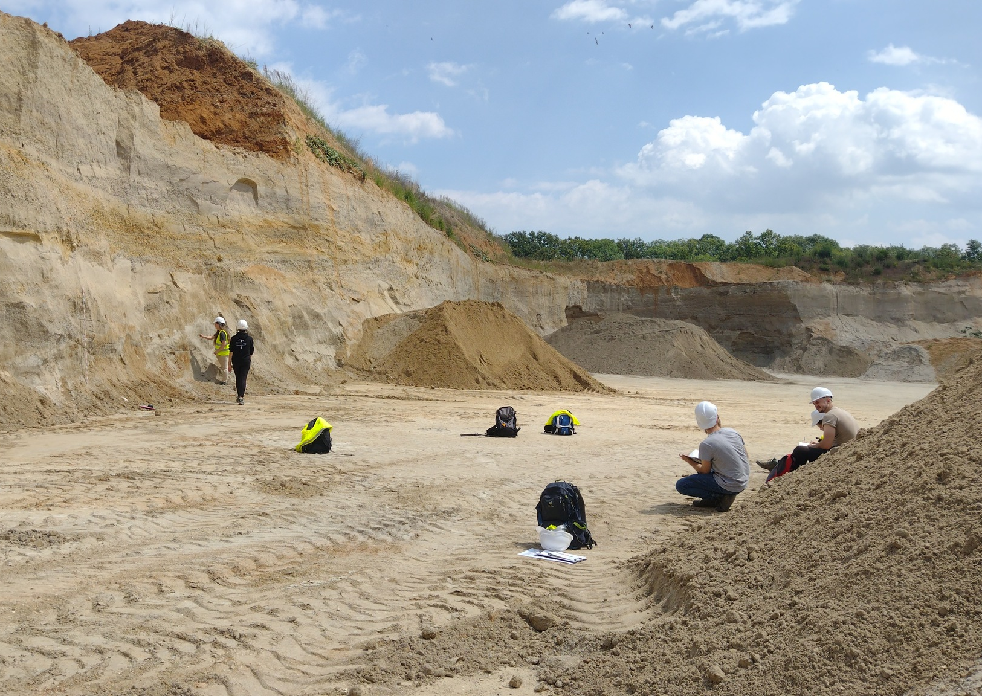
Prawo geologiczne i górnicze w administracji publicznej
12.12.2025
Negatywne oddziaływanie górnictwa można znacząco minimalizować, niemożliwa jest ich całkowita eliminacja,
Stopień tolerancji dla inwestycji górniczych jest zawsze subiektywny:
  Część mieszkańców czerpie korzyści z istnienia kopalni,
  Obawy wyrażają zwykle ci mieszkańcy, którzy mają inne źródła dochodów, zwłaszcza jeśli kopalnia może stanowić dla tych źródeł potencjalne zagrożenie,
  Sytuacja komplikuje się w przypadku mieszkających w pobliżu odkrywki lub terenu z planami takiej inwestycji. Stosunek do inwestycji staje się bardziej osobisty, emocjonalny i wtedy wzrasta stopień jej negatywnego postrzegania.
Polaryzacja opinii publicznej się wokół problemu inwestycji.
NIMBY

Slide 23
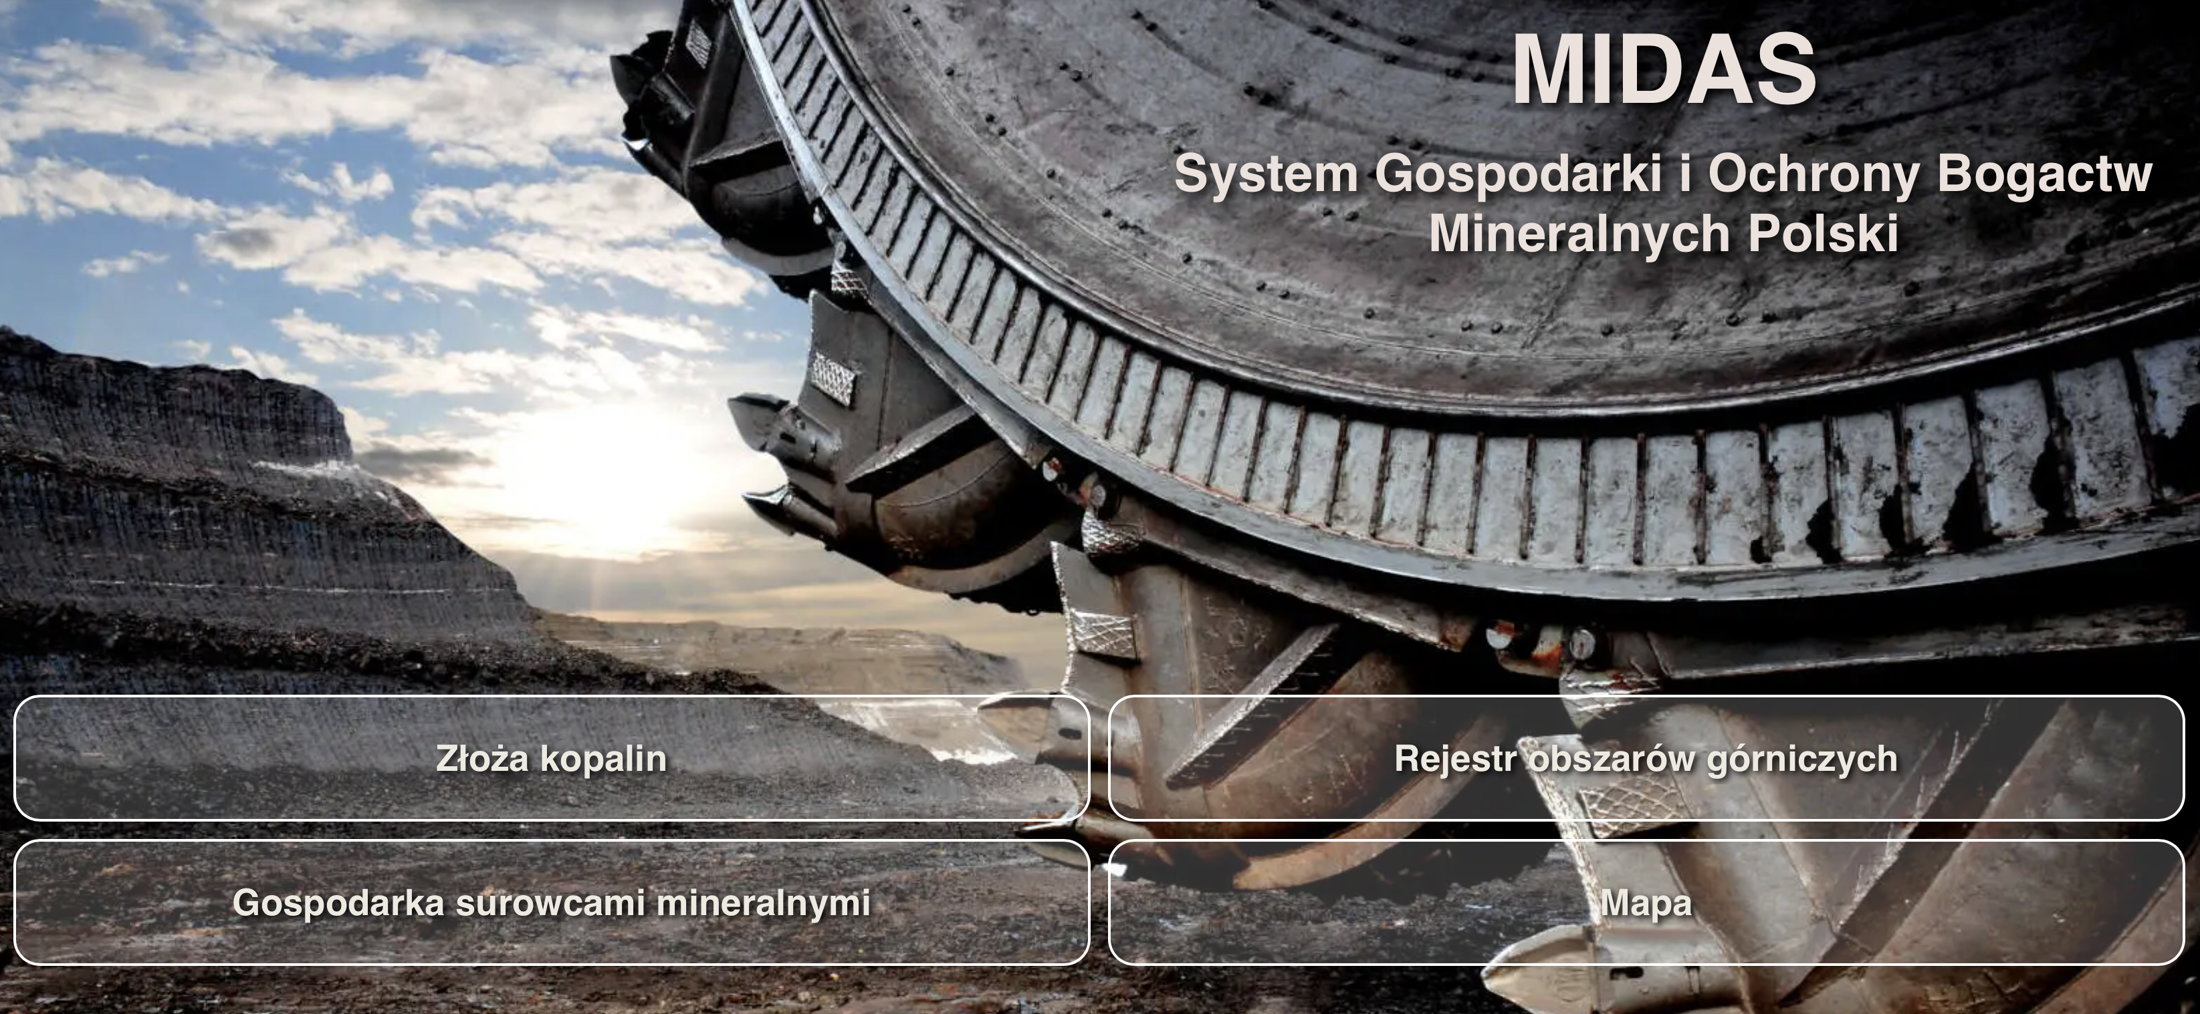
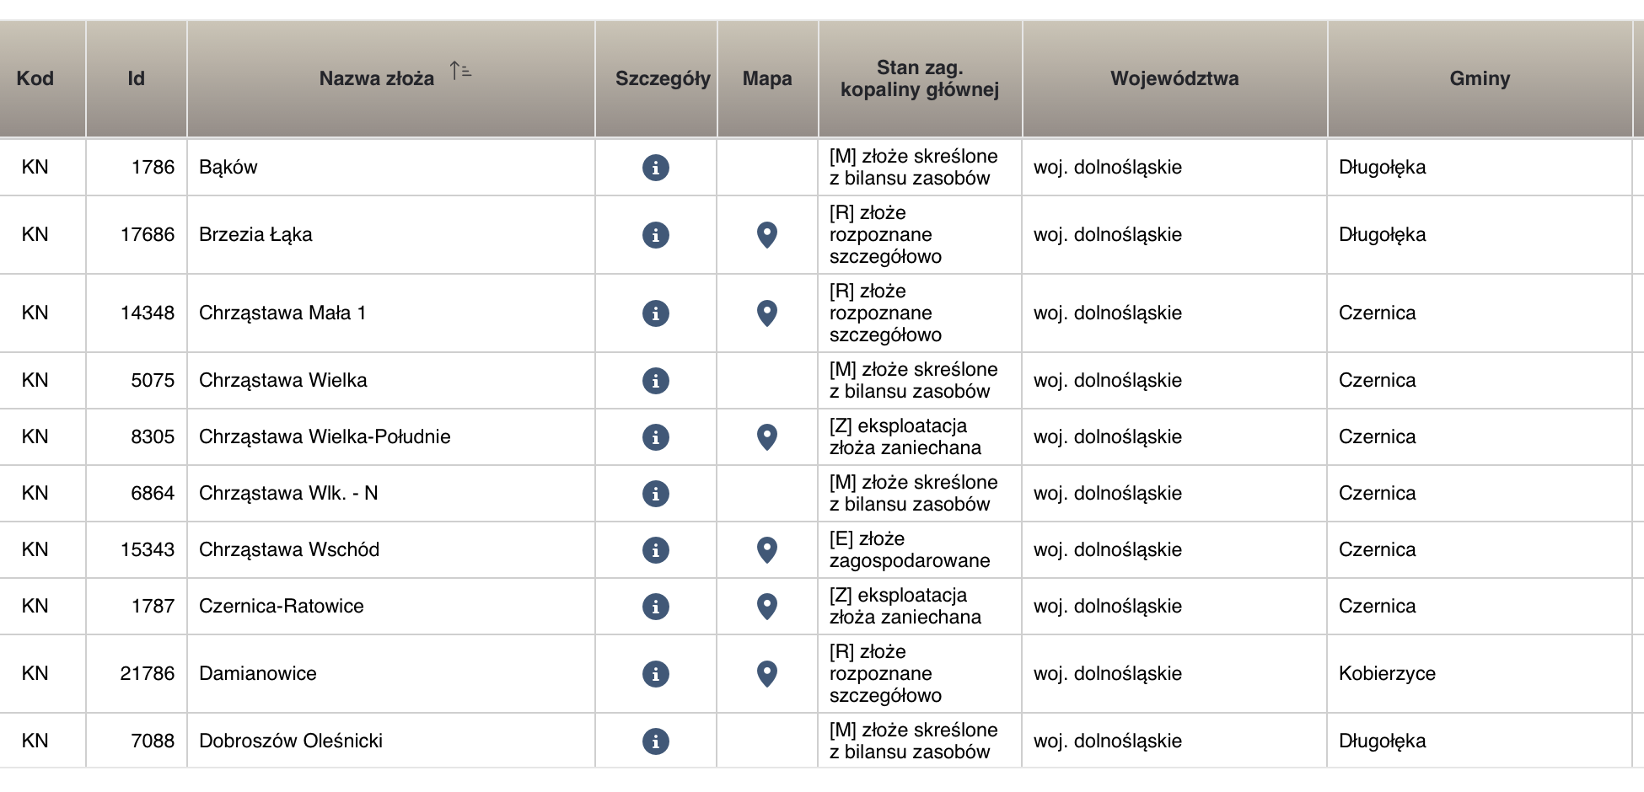
Prawo geologiczne i górnicze w administracji publicznej
12.12.2025
W jaki sposób czerpać wiedzę o złożach na terenie gmin?
System Gospodarki i Ochrony Bogactw Mineralnych Polski MIDAS prowadzony przez Państwowy Instytut Geologiczny – Państwowy Instytut Badawczy.
Dostępny na stronie http://pgi.gov.pl -> dane geologiczne -> surowce mineralne -> System Gospodarki i Ochrony Bogactw Mineralnych Polski MIDAS
Zadanie na teraz: znajdźmy złoża znajdujące się na obszarze naszej gminy posiłkując się danymi systemu MIDAS.

Slide 24
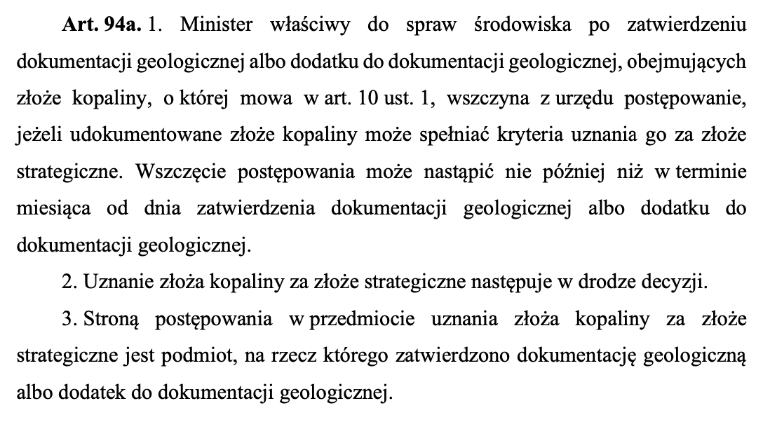
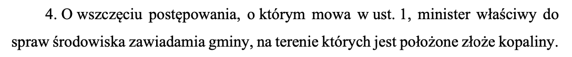
Prawo geologiczne i górnicze w administracji publicznej
12.12.2025
Złoże strategiczne.
Uznanie złoża za strategiczne jest kompetencją ministra właściwego ds. środowiska. Postępowanie w tej sprawie jest wszczynane z urzędu, a uznanie złoża za strategiczne następuje w drodze decyzji administracyjnej.
Ważne: o wszczęciu postępowania w tym zakresie minister zawiadamia gminy, na terenie których położone jest złoże.

Slide 25
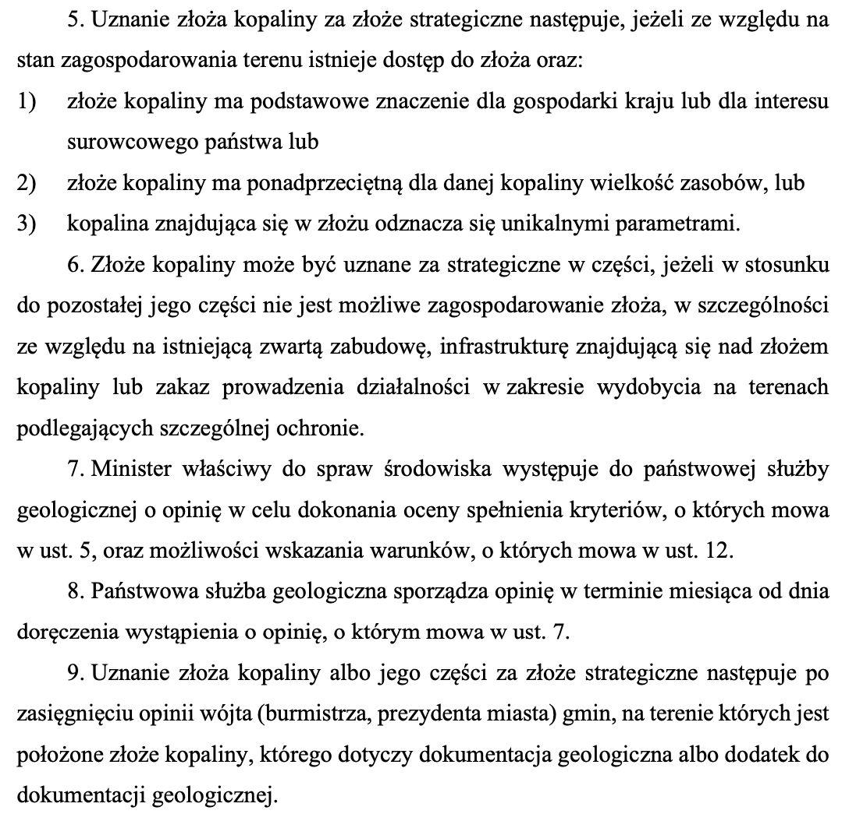
Prawo geologiczne i górnicze w administracji publicznej
12.12.2025
Złoże strategiczne.
Strategiczność złoża wynika z jego znaczenia dla gospodarki kraju, wielkości zasobów, unikalnych parametrów jego kopaliny.
Możliwość częściowego uznania strategiczności złoża.
Istotna współpraca ministra ze służbą geologiczną.

Slide 26
Prawo geologiczne i górnicze w administracji publicznej
12.12.2025
Złoże strategiczne.
Decyzja ministra wydawana zawsze po opinii(w drodze postanowienia) wójta/burmistrza/prezydenta miasta. Zakres opinii: granice złoża, sposób zagospodarowania terenu złoża.

Slide 27
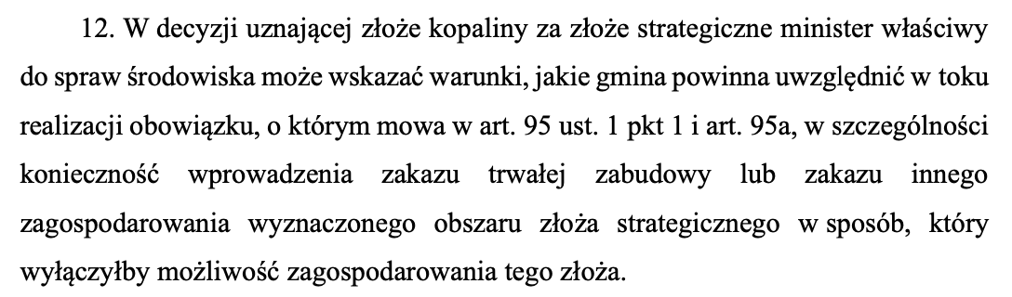
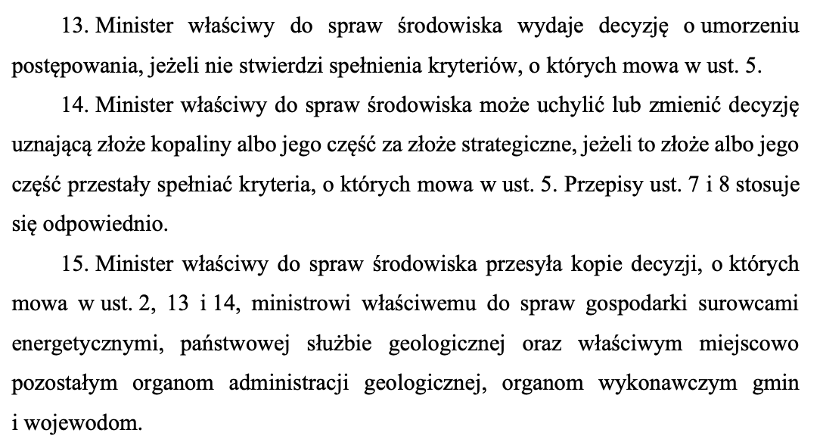
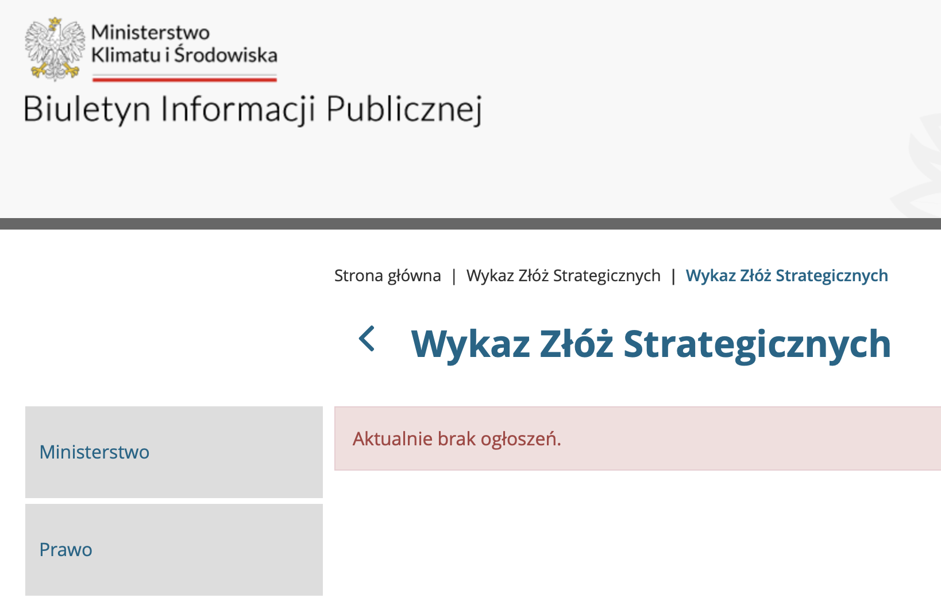
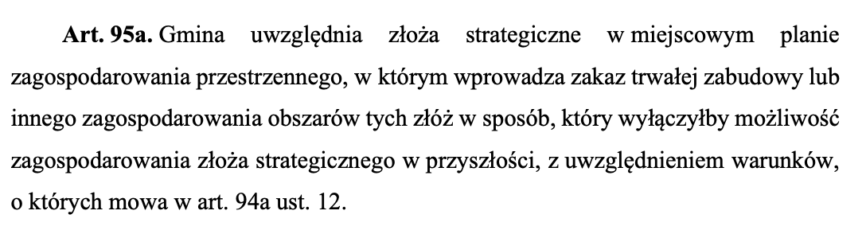
Prawo geologiczne i górnicze w administracji publicznej
12.12.2025
Decyzja ministra zawiera warunki, jakie gmina powinna spełnić w związku z dostosowaniem swoich aktów planistycznych.
Możliwość uchylenia lub zmiany decyzji przez ministra właściwego do spraw środowiska.

Slide 28

Prawo geologiczne i górnicze w administracji publicznej
12.12.2025
Kwestia rekultywacji.
Ustawa PrGeolGórn oraz wydane do niej akty wykonawcze formułują szereg przepisów o charakterze prewencyjnym, które mają za zadanie z jednej strony prowadzenie uporządkowanych czynności wygaszania działalności górniczej i ochrony środowiska, z drugiej strony natomiast ochronę złóż kopalin.
Obowiązek określenia przez przedsiębiorcę przewidywanego sposobu likwidacji zakładu górniczego w projekcie zagospodarowania złoża (§ 2 ust. 2 pkt 12 ZagZłRozp) oraz utworzenia funduszu likwidacji zakładu górniczego, który zasilany jest przez przedsiębiorcę.

Slide 29
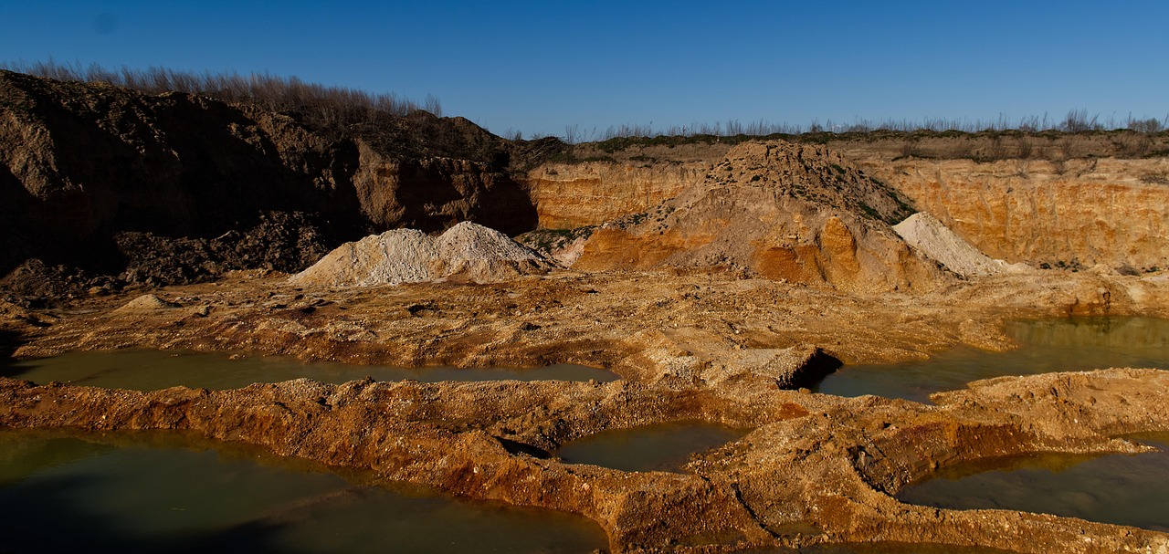
Prawo geologiczne i górnicze w administracji publicznej
12.12.2025
Środki funduszu stanowią koszty uzyskania przychodów w rozumieniu przepisów o podatku dochodowym (art. 128 ust. 8 PrGeolGórn), zaś wpłaty przedsiębiorcy kształtują się następująco:
  w przypadku wydobywania kopalin ze złóż metodą robót podziemnych lub otworów wiertniczych, podziemnego bezzbiornikowego magazynowania substancji oraz podziemnego składowania odpadów na fundusz przeznacza się co najmniej 3% odpisów amortyzacyjnych od środków trwałych zakładu górniczego. Podstawą obliczenia tych odpisów są przepisy o podatku dochodowym
  odnośnie do wydobywania kopalin ze złóż metodą odkrywkową wpłaty na fundusz wynoszą nie mniej niż 10% należnej opłaty eksploatacyjnej.

Slide 30
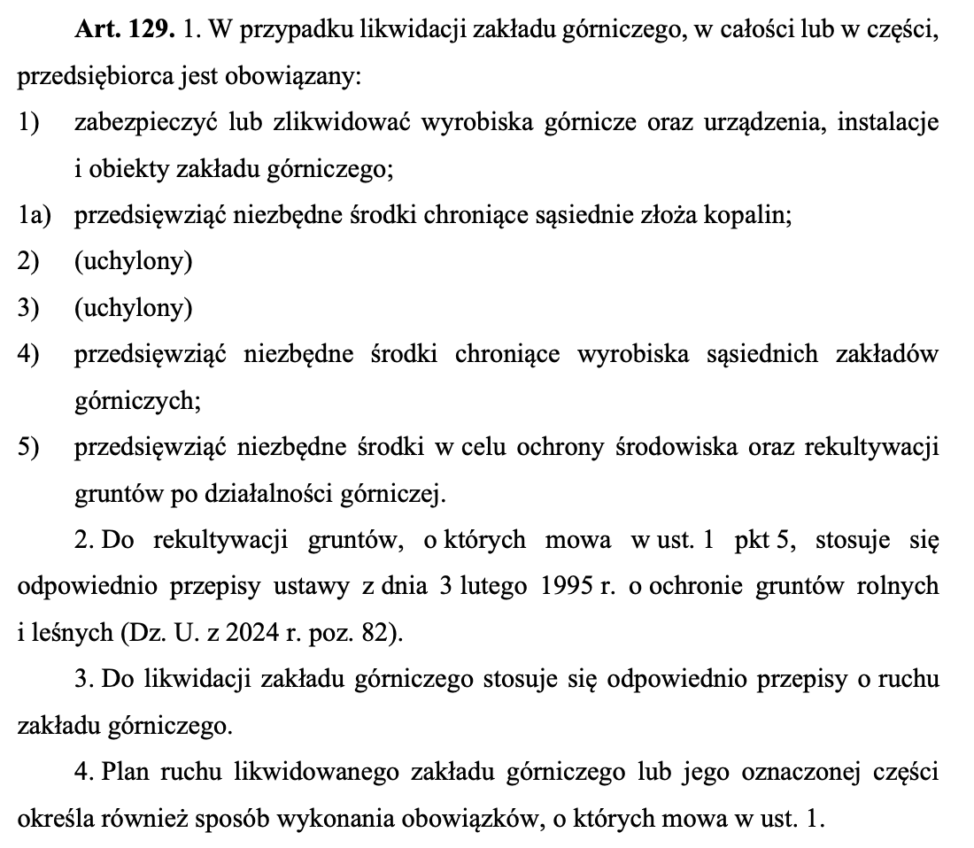
Prawo geologiczne i górnicze w administracji publicznej
12.12.2025
Środki funduszu mogą być przeznaczone na pokrycie kosztów ponoszonych na likwidację zakładu górniczego. Przedsiębiorca zobowiązany jest wówczas do:
  zabezpieczenia lub likwidacji wyrobisk górniczych oraz urządzeń, instalacji i obiektów zakładu górniczego,
  przedsięwzięcia niezbędnych środków chroniących sąsiednie złoża kopalin oraz wyrobiska sąsiednich zakładów górniczych,
  przedsięwzięcia niezbędnych środków w celu ochrony środowiska oraz rekultywacji gruntów po działalności górniczej.

Slide 31
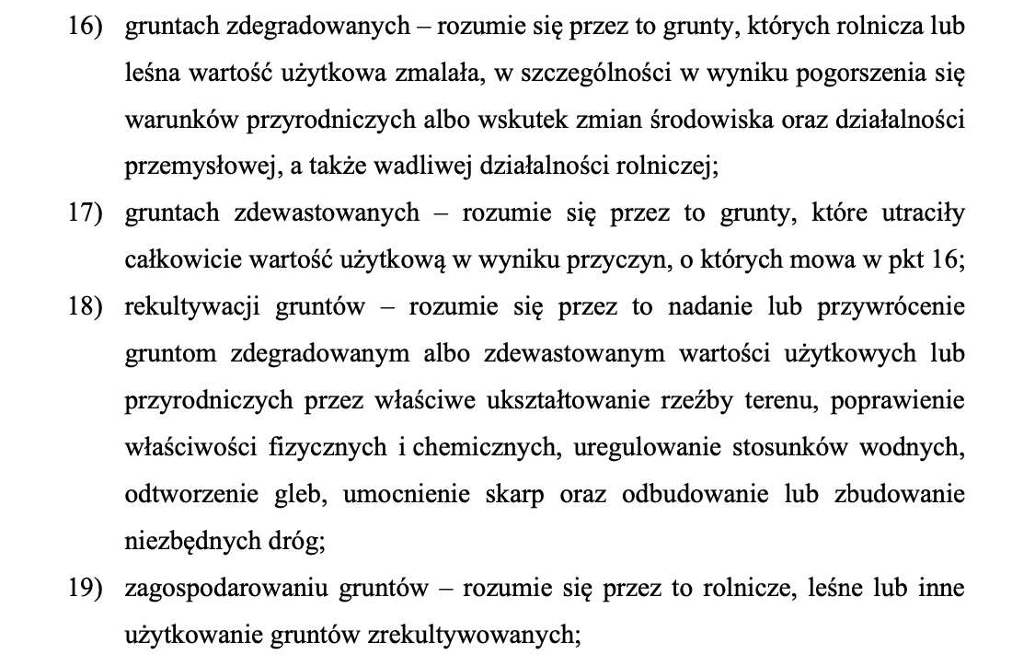
Prawo geologiczne i górnicze w administracji publicznej
12.12.2025
Rekultywacja gruntów jest jednym z obligatoryjnych działań w procesie likwidacji zakładu górniczego. Rekultywację gruntów poeksploatacyjnych planuje się, projektuje i realizuje na wszystkich etapach działalności górniczej.
Pojęcie rekultywacji gruntów zdefiniowane jest w ustawie o ochronie gruntów rolnych i leśnych (OchrGrU), którą stosuje się odpowiednio do gruntów poeksploatacyjnych (art. 129 ust. 2 PrGeolGórn). Oznacza ono nadanie lub przywrócenie gruntom zdegradowanym albo zdewastowanym wartości użytkowych lub przyrodniczych przez właściwe ukształtowanie rzeźby terenu, poprawienie właściwości fizycznych i chemicznych, uregulowanie stosunków wodnych, odtworzenie gleb, umocnienie skarp oraz odbudowanie lub zbudowanie niezbędnych dróg (art. 4 pkt 18 OchrGrU).

Slide 32
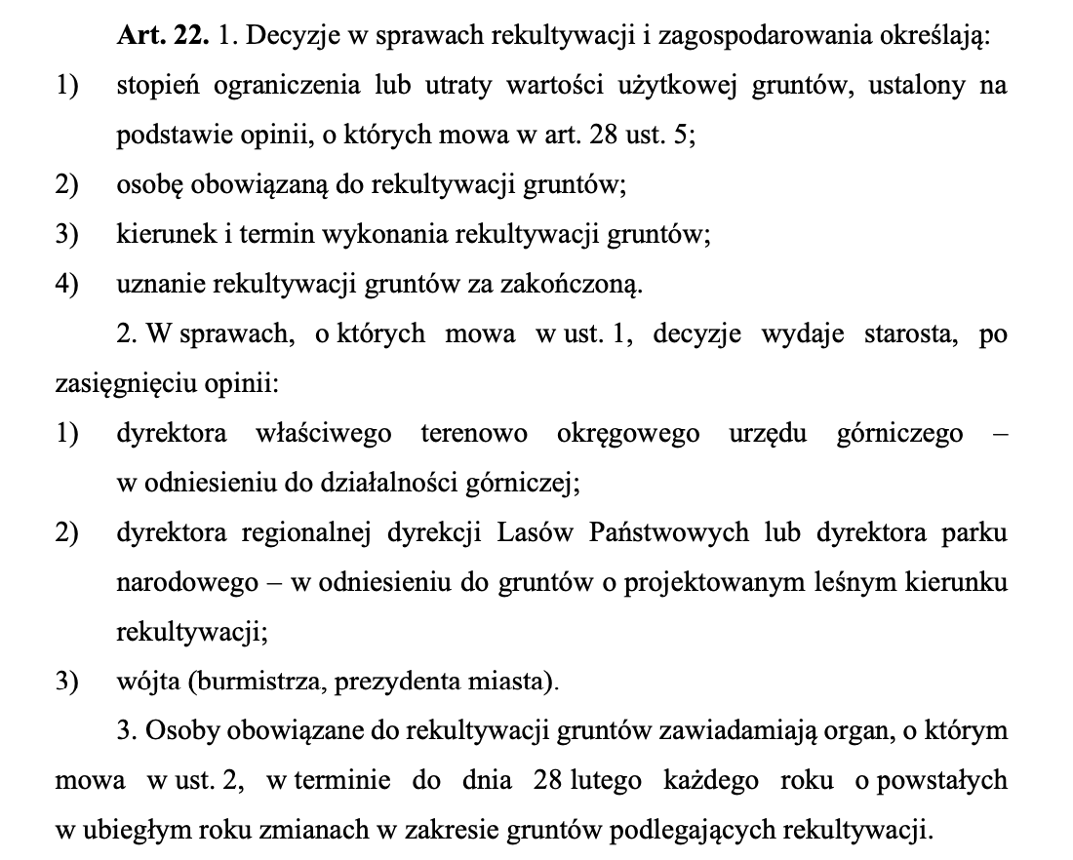
Prawo geologiczne i górnicze w administracji publicznej
12.12.2025
Organem właściwym w zakresie wydawania decyzji administracyjnych w sprawie rekutywacji gruntów poeksploatacyjnych jest starosta. Decyzja starosty określająca sposób rekultywacji i zagospodarowania gruntów określa następujące elementy (art. 22 ust. 1 OchrGrU):
  stopień ograniczenia lub utraty wartości użytkowej gruntów, ustalony na podstawie opinii odpowiednich rzeczoznawców,
  osobę zobowiązaną do rekultywacji gruntów,
  kierunek i termin wykonania rekultywacji gruntów,
  uznanie rekultywacji za zakończoną.

Slide 33
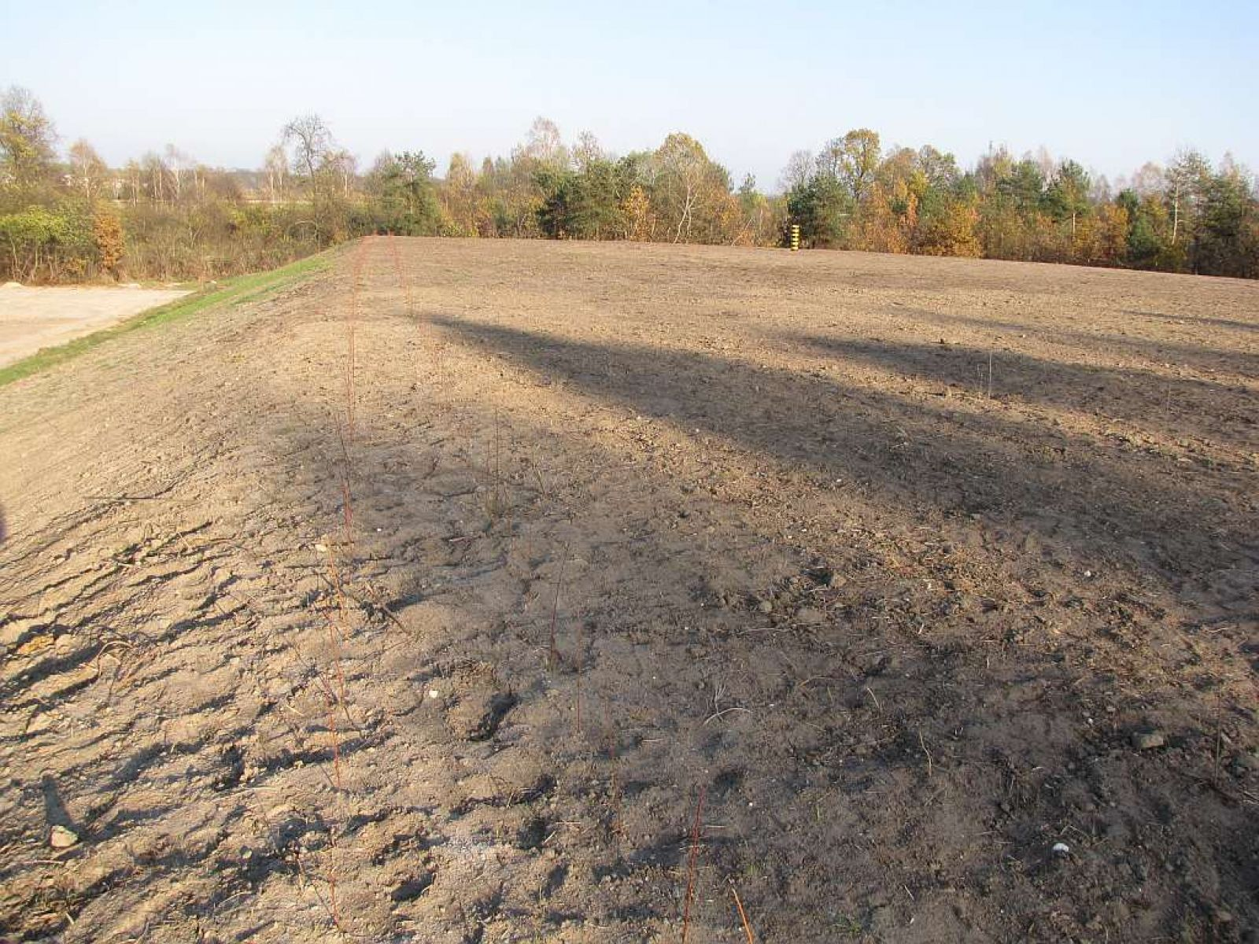
Prawo geologiczne i górnicze w administracji publicznej
12.12.2025
Zakończenie rekultywacji gruntów poeksploatacyjnych następuje w drodze decyzji administracyjnej wydawanej przez starostę. Starosta wydaje decyzje po zasięgnięciu opinii dyrektora właściwego terenowo okręgowego urzędu górniczego – w odniesieniu do działalności górniczej, dyrektora regionalnej dyrekcji Lasów Państwowych lub dyrektora parku narodowego – w odniesieniu do gruntów o projektowanym leśnym kierunku rekultywacji oraz wójta (burmistrza, prezydenta miasta), na terenie którego znajdują się grunty podlegające rekultywacji.

Slide 34

Dziękuję za uwagę!

